Slide 1

Colegio del Tepeyac Querétaro
Clave 6936
Proyecto Conexiones Equipo 5

Slide 2
Integrantes
Diana Rocío Avilés Vázquez
Biología
Graciela Giorguli Chávez
Orientación Educativa V
Jonathan Cruz Serrano
Lengua extranjera, Inglés.

Slide 3
CICLO ESCOLAR 2021-2022
Alumnos 5º de Bachillerato
4 de Oct. a 19 de Nov. Por definir

Slide 4

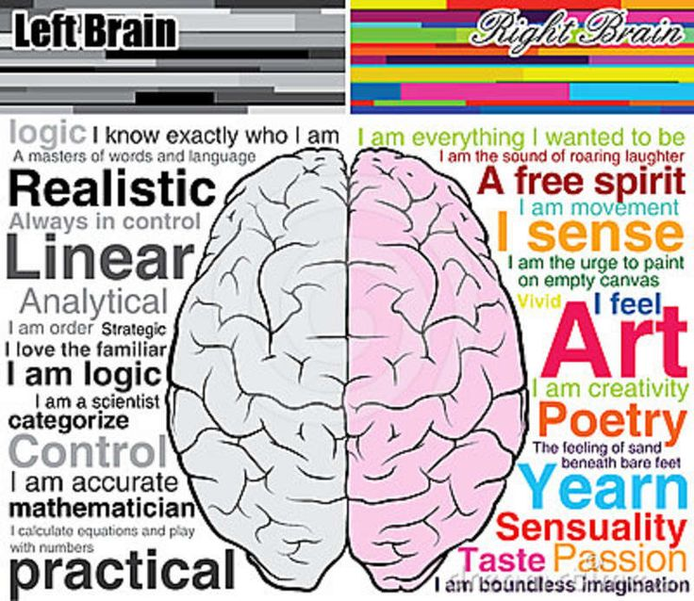
Autoestima y bilingüismo
¿El aprendizaje y dominio de un segundo idioma mejora la autoestima?
Ciclo escolar 2021-2022

Slide 5
INDICE GENERAL
PRESENTACIÓN | 1
PARTICIPANTES | 2
NOMBRE DEL PROYECTO | 4
ÍNDICE DEL PORTAFOLIO | 5
CONCLUSIONES GENERALES | 6
FOTOGRAFÍA DE LA SESIÓN | 10
ORGANIZADOR GRÁFICO | 11
JUSTIFICACIÓN Y DESCRIPCIÓN DEL PROYECTO | 12
OBJETIVO GENERAL DEL PROYECTO | 13
OBJETIVO DE ASIGNATURAS | 14
PREGUNTAS GENERADORAS | 15
FORMATO DE PLANEACIÓN GENERAL | 17
REFLEXIÓN GRUPO INTERDISCIPLINARIO | 26
REFLEXIÓN REUNIÓN DE ZONA | 35
FOTOGRAFÍA DE SESIÓN | 51
EVALUACIÓN, TIPOS Y HERRAMIENTAS DE APRENDIZAJE | 52
EVALUACIÓN, FORMATOS PRERREQUISITOS | 53
PASOS PARA REALIZAR INFOGRAFÍA | 76
INFOGRAFÍA | 78
REFLEXIONES PERSONALES | 79

Slide 6
PRODUCTO 1
C.A.I.A.C
Conclusiones generales Interdisciplinariedad

Slide 7
INTERDISCIPLINARIEDAD
. ¿Qué es? | Área de conocimiento cuyo objeto de estudio es identificar las características y las interrelaciones existentes entre dos o más disciplinas cuyas áreas de investigación se desarrollan en fronteras preestablecidas, con la finalidad de crear u obtener un conocimiento más completo o incluso, crear nuevos conocimientos
¿Qué características tiene ? | Puede utilizar métodos de investigación de otras ciencias, o bien la creación de nuevos métodos. -Cuando los métodos de investigación originales de una ciencia se agotan y esta queda estancada, permiten retomar la tarea y seguir avanzando -Es una realidad que existen problemas que comparten campos de conocimiento y pueden ser enriquecidos por ésta. - La especialización ayuda al avance científico, pero aísla el conocimiento que se ve enriquecido por interdisciplinariedad.
3. ¿Por qué es importante en la educación? | El área de educación o especialización que tenemos influye en la forma en que percibimos el mundo, al tener una visión interdisciplinaria y por ende más extensa, tendremos una mejor comprensión del mismo y en consecuencia, forma de enfrentar, conocer o prevenir, o explicar los problemas con mayor eficacia.
4. ¿Cómo motivar a los alumnos para el trabajo interdisciplinario? | Buscando problemas o temas concretos de la comunidad en los que sea visible y factible aplicar la interdisciplinariedad. Crear planes de estudio con momentos analíticos y sintéticos en los que existan tanto la disciplina como la interdisciplina. Crear equipos con diferentes cualidades y aptitudes. Promover la aproximación a las diferentes facetas de un problema, desde disciplinas distintas. Promover alguna(s) clases en que participen en la exposición y en la discusión maestros de diferentes disciplinas.

Slide 8
5. ¿Cuáles son los prerrequisitos materiales, organizacionales y personales para la planeación del trabajo interdisciplinario? | Deben existir reuniones y comunicación entre los maestros de diferentes áreas para establecer criterios compartidos para trabajar un tema concreto y también para propiciar un lenguaje común. Los maestros deben contar con preparación y herramientas adecuadas para el trabajo. El contenido temático de las asignaturas incluya conocimientos en que pueda aplicarse la interdisciplinariedad. Los alumnos también pueden proponer algún(os) temas de su interés para investigar, y desde que diferentes disciplinas les interesa abordarlos
6. ¿Qué papel juega la planeación en el trabajo interdisciplinario y qué características debe tener? | La planeación de este trabajo debe hacerse con anticipación, a fin de que tanto los maestros como los alumnos puedan prepararse para afrontarlos. No debe ser la simple suma de dos disciplinas que tratan o desarrollan un mismo tema, sino el buscar puntos de intersección entre ambas. Mostrar a los alumnos que las conclusiones siempre serán más ricas y completas en la interdisciplinariedad que si se toman de especialistas separados

Slide 9
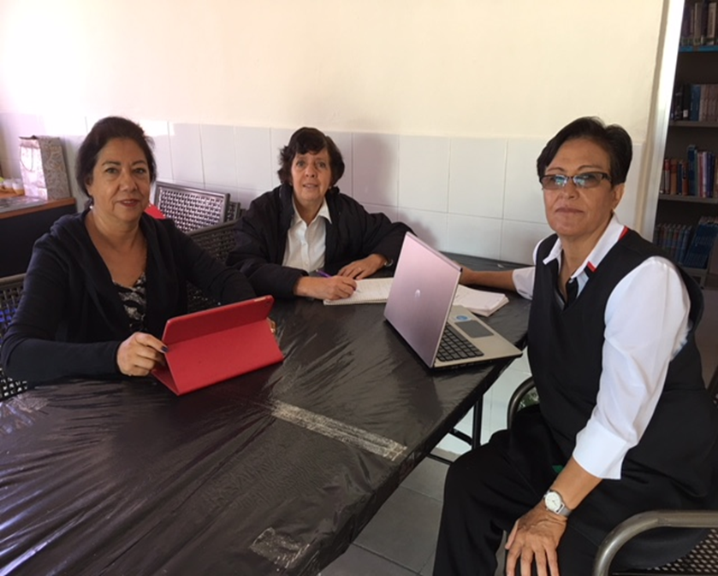

PRODUCTO 3

Slide 10


Slide 11
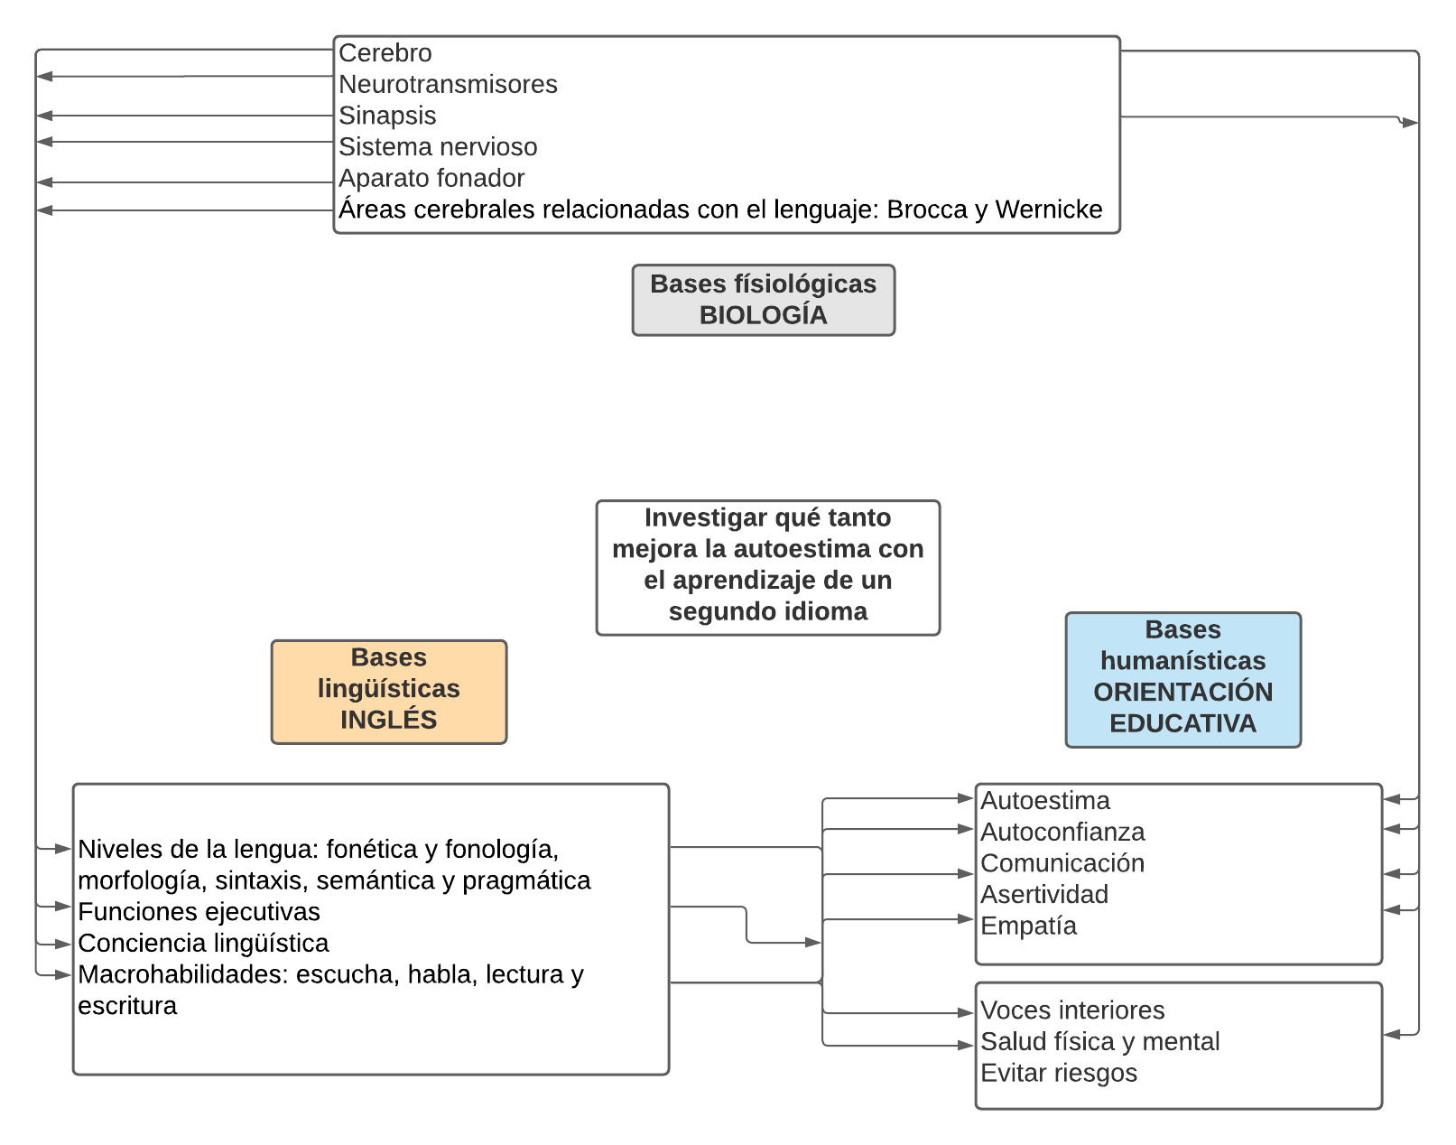

Slide 12
INTRODUCCION Y JUSTIFICACIÓN DEL PROYECTO
La autoestima es la percepción que tenemos de nosotros mismos, puede ser positiva o negativa y afecta todos los aspectos de nuestro diario vivir.
Las respuestas que damos ante diversos acontecimientos, dependen de quienes somos y la percepción que tenemos de nosotros mismos.
Está formada por diversos componentes: Aspectos biológicos y fisiológicos, Sociales
emocionales/psicológicos, culturales etc. que entrelazados forman la personalidad total de
un individuo.
Poder reconocer al Inglés como “Lengua franca y lengua Universal, siendo utilizado tanto para la
la comunicación interpersonal, como para acceder a información actualizada, confiable, y exacta,
nos hace considerar que es una herramienta muy útil para mejorar la propia autoestima y
alcanzar la autorrealización.
El proyecto de Autoestima se presenta tomando en cuenta las circunstancias en las que viven los estudiantes del Colegio del Tepeyac Querétaro, considerando que se trata de jóvenes adolescentes (14 a 17 años, su entorno familiar, social, escolar; La globalización y la comunicación personal y tecnológica (principalmente redes sociales) a las que tienen acceso hoy en día.

Slide 13
OBJETIVO GENERAL DEL PROYECTO
Investigar qué tanto mejora la autoestima con el aprendizaje y dominio de un segundo idioma

Slide 14
Objetivos a alcanzar de cada asignatura
OREINTACIÓN EDUCATIVA | INGLÉS | BIOLOGÍA
Conocer algunos procesos que influyen en la propia autoestima; Los elementos que la conforman; Algunas herramientas para mejorarla. | Motivar la toma de conciencia en los estudiantes sobre sus capacidades físicas e intelectuales, que les permiten usar y dominar la lengua inglesa para comunicarse y relacionarse con diferentes personas y culturas. | Conocer y comprender la fisiología del cerebro, para asociar las áreas correspondientes al lenguaje y comprensión de las palabras, en el estudio de una segunda lengua, que tenga influencia en la autoestima de los estudiantes.

Slide 15
Preguntas generadoras
OREINTACIÓN EDUCATIVA | INGLÉS | BIOLOGÍA
¿Qué es la Autoestima? ¿Qué procesos paralelos la conforman? ¿Cuáles son los elementos de la Autoestima? ¿Qué elementos de la biología influyen en la Autoestima? ¿Cómo el dominar un segundo idioma puede fortalecer o mejorar la autoestíma? | 1. ¿Cuáles son las capacidades físicas que se relacionan con el lenguaje? 2. ¿Mi aparato fonador me permite producir los sonidos de la lengua inglesa? 3. ¿Cuáles son los trastornos de lenguaje más comunes que afectan a los humanos? ¿Yo padezco alguno? 4. ¿Poseo todas las capacidades físicas e intelectuales para ser capaz de aprender otra lengua? | ¿Qué es el cerebro? ¿Cuál es la anatomía del cerebro? ¿Qué partes del cerebro están relacionadas con el lenguaje y la comprensión de las palabras? ¿Qué son los neurotransmisores? ¿Cuáles son los neurotransmisores asociados al lenguaje? ¿Influyen los neurotransmisores en la autoestima?

Slide 16
Contenido de temas y productos propuestos
ORIENTACIÓN EDUCATIVA | INGLÉS | BIOLOGÍA
En la unidad II el inciso relacionado con el autoconocimiento para la mejor elección de una profesión. | Niveles lingüísticos básicos de la lengua inglesa: fonética y fonología, morfología, sintaxis, semántica y pragmática. Desarrollo de las habilidades de lectura, escritura, habla y escucha. Funciones ejecutivas. Conciencia lingüística. Trastornos de lenguaje. | Se involucra la unidad lll del programa de biología lV. Procesos para la continuidad de la vida, en particular se incluye el tema de hormonas, donde se observa la acción de las hormonas sobre el funcionamiento del cerebro y por ende en la autoestima

Slide 17
Producto 12
Formatos
Planeación general

Slide 26

Reflexión grupo interdisciplinario
Colegio del Tepeyac Querétaro, clave 6936
Construcción del Proyecto, avances, tropiezos y soluciones.
En el colegio del Tepeyac se crearon 5 equipos, cada uno integrado por diferentes profesores de distintas materias, conformando así muchas ideas de contenido diverso que confluirá en un solo proyecto interdisciplinario, esto debido a que esta forma de trabajo consensuada por toda la preparatoria nos resulta más práctica, además de ya haber contado anteriormente con esta experiencia aplicada en el colegio en eventos escolares internos.

Slide 30
implementación del proyecto interdisciplinario en el siguiente ciclo escolar para comenzar a visualizar y planear las mejores formas de trabajo que al mismo tiempo nos den la oportunidad de cumplir con las obligaciones de clase.
La solución que todavía queda en proceso es reunirnos con el director general, subdirector y director técnico para plantear esta necesidad y comenzar a programar en un esbozo las actividades del siguiente ciclo escolar, aunque queden detalles por resolver para finalizar un calendarización fija.

Slide 31
Conclusiones del Trabajo cooperativo de los profesores:
- Organizar mejor los horarios de los profesores haciendo una planeación de los proyectos
interdisciplinarios.
- Modificar y dar flexibilidad a los contenidos de las asignaturas.
- Realizar una lluvia de ideas por los profesores.
- Simplificar los procesos de la planeación.
- Elaborar un organigrama colegiado para establecer los contenidos que puedan trabajarse
con relación al objetivo del proyecto.
- Elaborar de un proceso metodológico a ser supervisado por los profesores e ideado y
ejecutado por los alumnos.
- Saber y tener presente que este tipo de Proyecto, aumenta nuestro conocimiento.

Slide 32
Conclusiones del proceso de planeación de las propuestas para proyectos interdisciplinarios:
Evitar fijar objetivos muy complicados, en su lugar plantear objetivos flexibles y viables.
- Conocer bien los programas de las materias.
Elaboración de rúbricas para una mejor evaluación de
contenidos.
Fijar un objetivo que tenga concordancia con sus intereses y la vida real.
Definir roles concretos y elaboración de tareas para llevar a cabo el trabajo.

Slide 33
Puntos a tomarse en cuenta para la implementación de proyectos interdisciplinarios:
- Tiempo de reunión de profesores.
- Tiempo para realizar la planeación.
- Utilizar herramientas tecnológicas en tiempo real para la
coordinación de todas las etapas del proyecto.
- La asignación de tareas y responsables de manera justa y equitativa.
- Recursos humanos, de infraestructura y proyección para crear
impacto.
- Compromiso de los profesores, tanto como docentes así como
profesionistas.
- No perder el objetivo propuesto.

Slide 34
Conclusiones Generales:
- Mejor comunicación entre los profesores.
Asignar horarios en verano para planeación de proyectos
interdisciplinarios entre los profesores.
Se realiza un proyecto interdisciplinario con todas las asignaturas, ya que es muy enriquecedor y atractivo para los alumnos.
Las lecturas por parte de CONEXIONES son de gran ayuda para la
planeación.
Planeamiento de un proyecto que sea interesante a los alumnos con
problemas actuales.
- Utilizar los nuevos medios tecnológicos (Whatsapp, Facebook, etc).
- El Proyecto sea diseñado y ejecutado por los propios alumnos.
- Unificar tareas, dando tiempo al trabajo en equipo, para valorar y
retroalimentar los productos de las tareas realizadas.
- Organización de los tiempos laborales y escolares a través de una
planeación efectiva de consenso entre profesores, alumnos y
directivos.

Slide 35
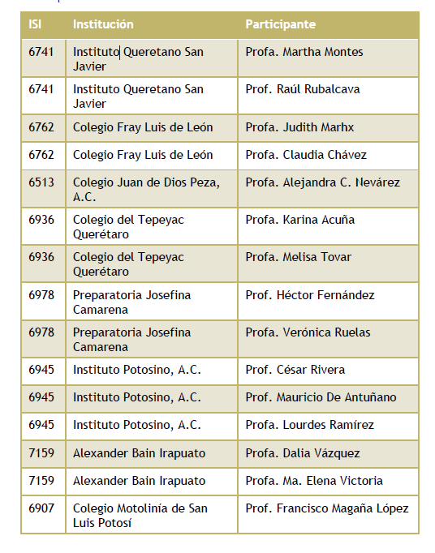
Reflexión reunión de zona
Zona Foránea 2

Slide 36
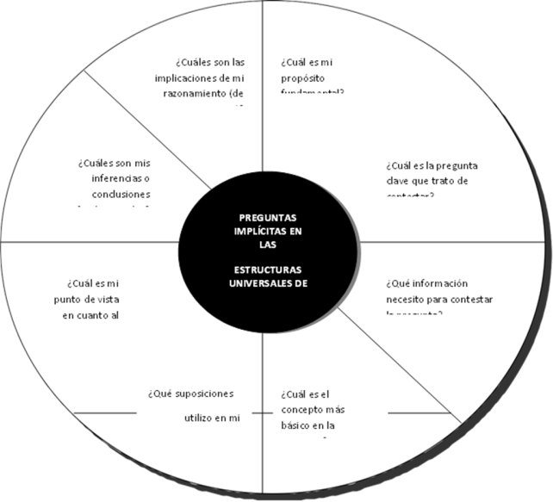
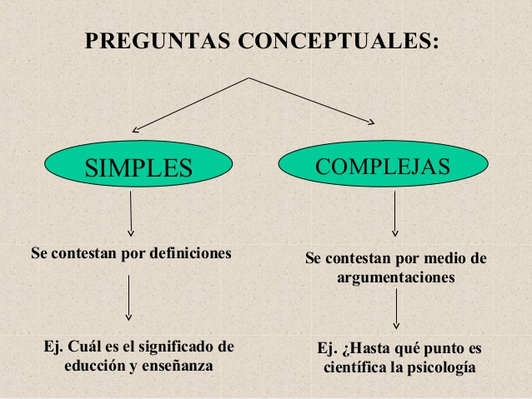
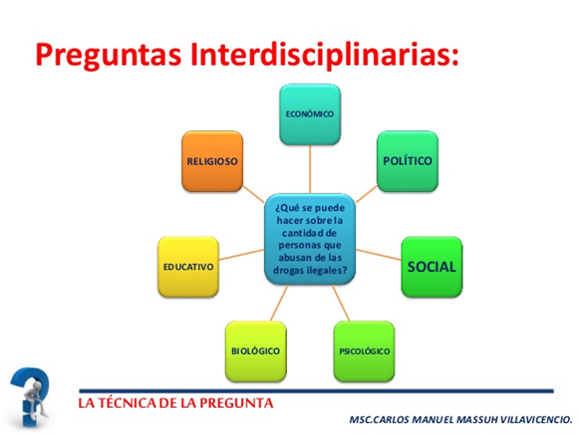
Organizador gráfico de preguntas esenciales

Slide 37
Evidencias de procesos
Producto 4. Organizador gráfico. Preguntas esenciales.
Producto 5. Organizador gráfico. Proceso de indagación.

Slide 38
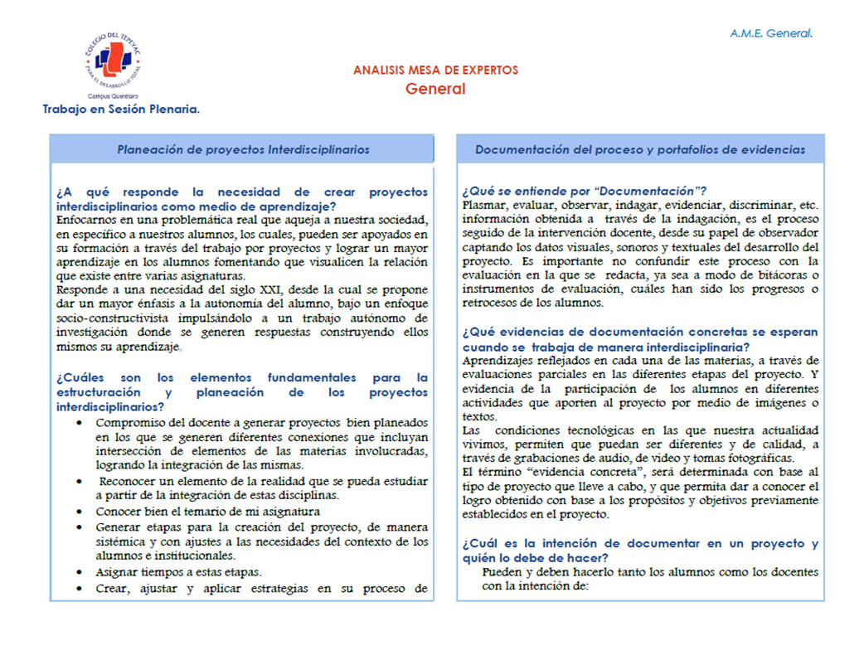
A.M.E. General.

Slide 39
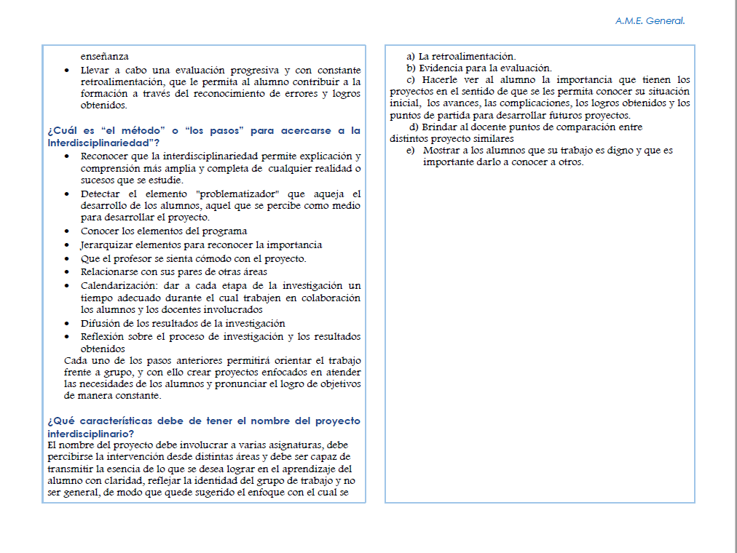

Slide 40
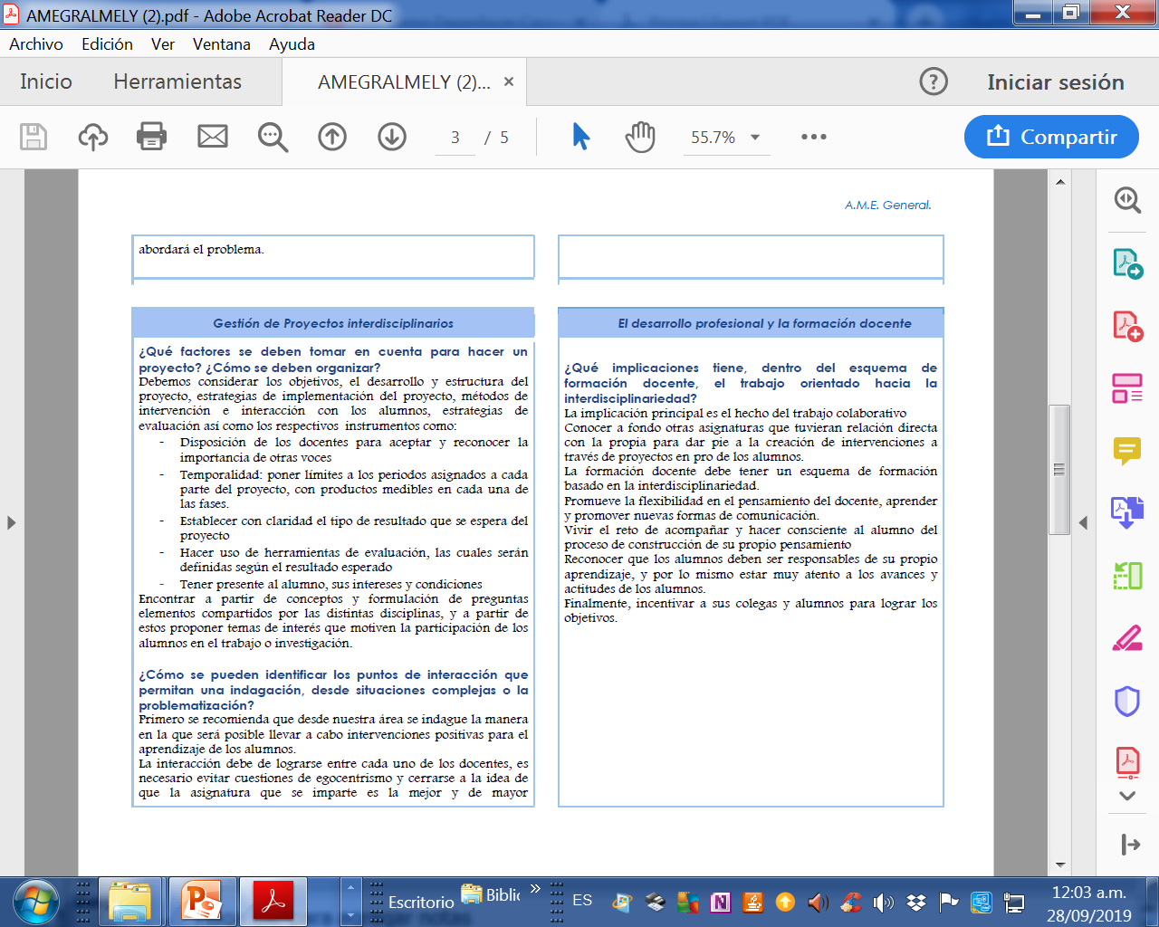

Slide 41
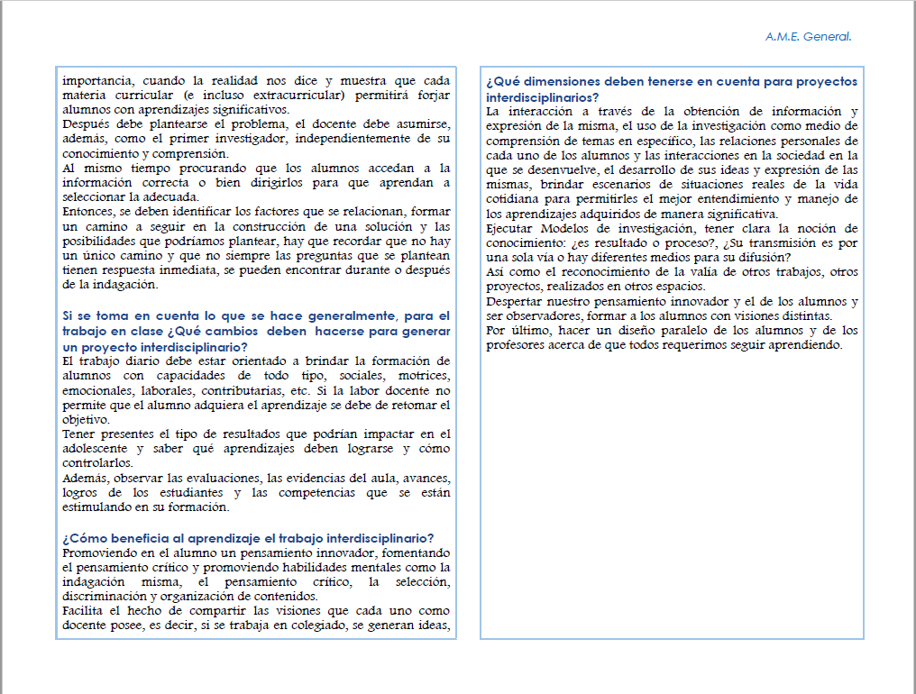

Slide 42
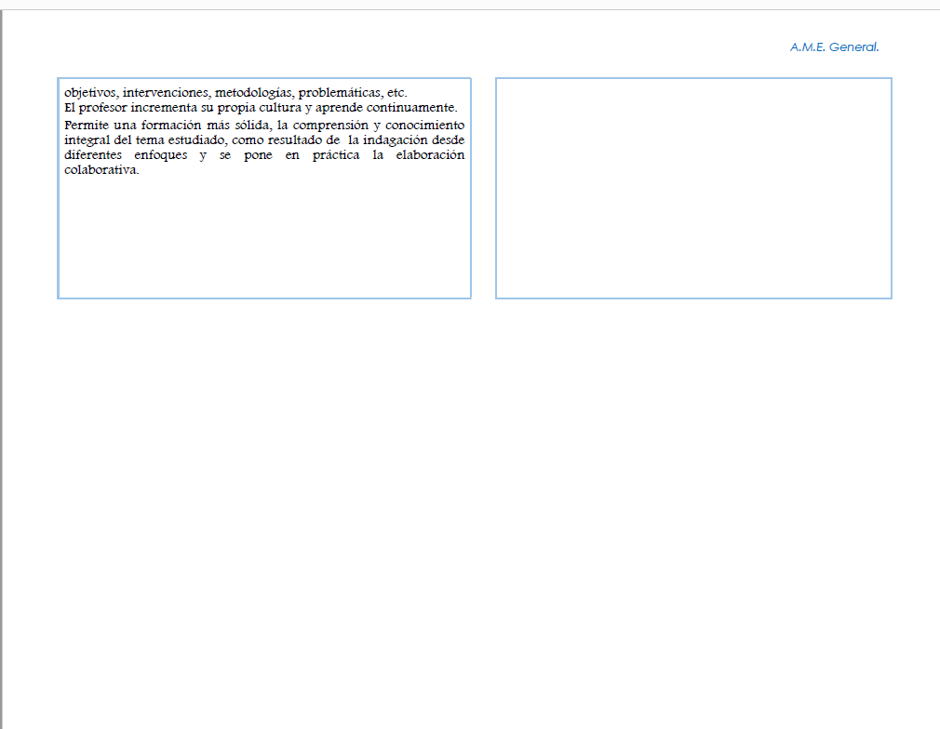

Slide 43
Evidencias de procesos
Producto 7. g) E.I.P. Resumen
Producto 8. h) E.I.P. Elaboración de Proyecto.

Slide 44
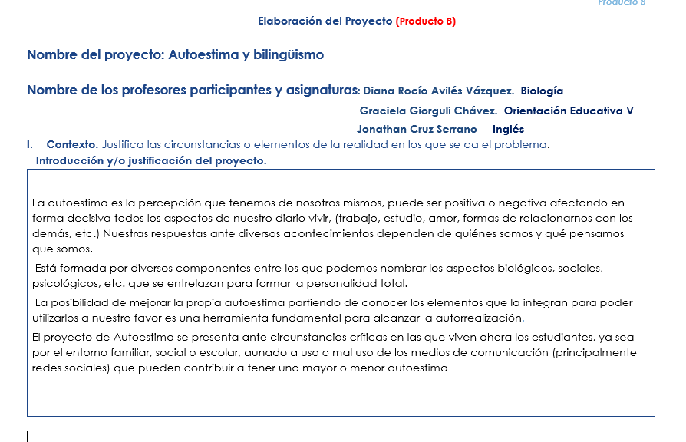

Slide 45
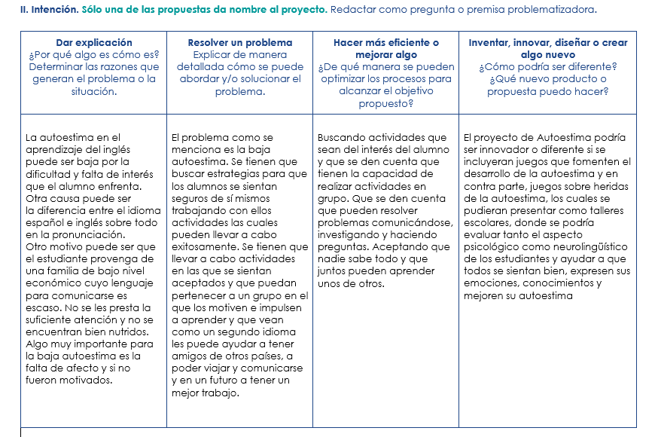

Slide 46
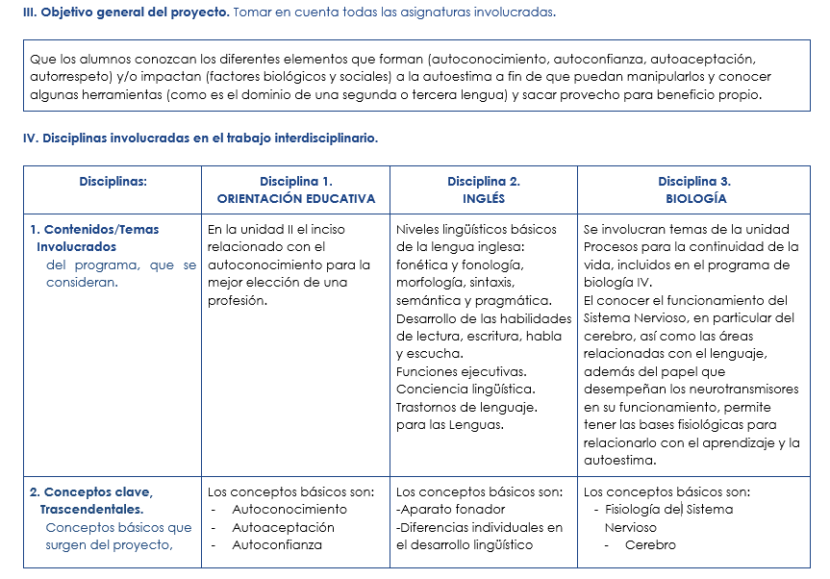

Slide 47
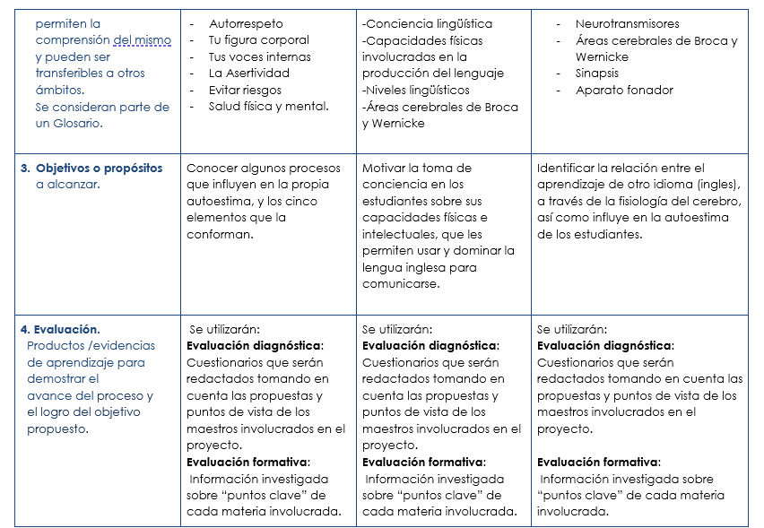

Slide 48
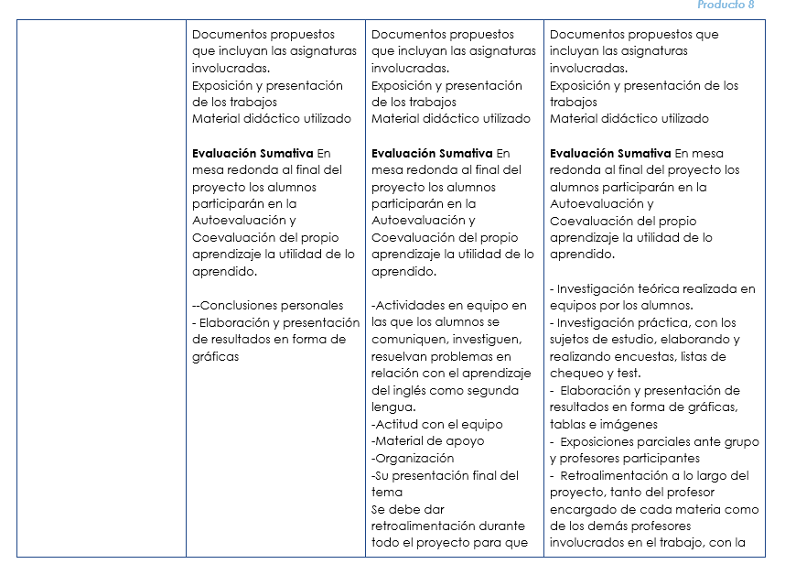

Slide 49
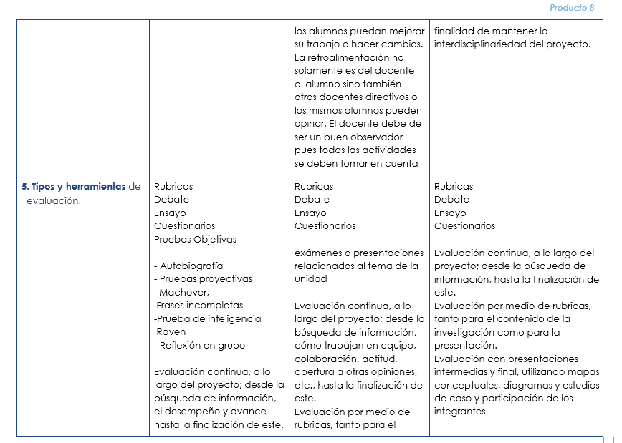

Slide 50
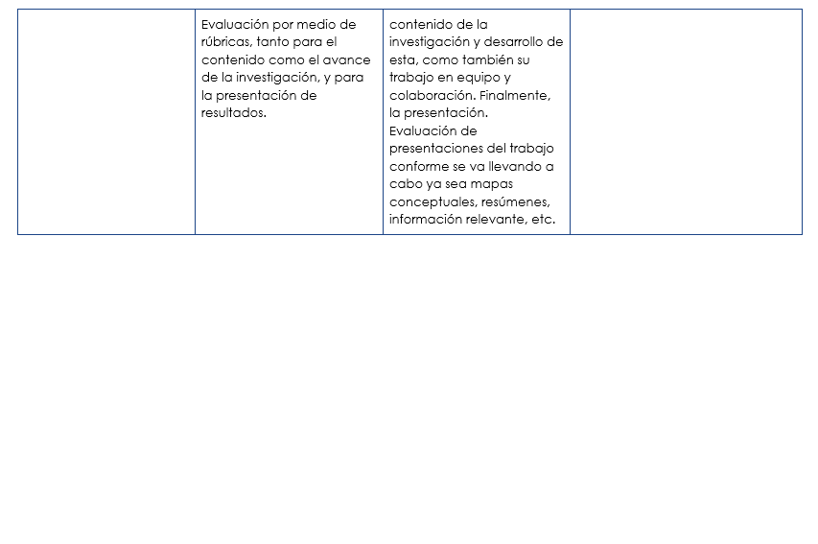

Slide 51
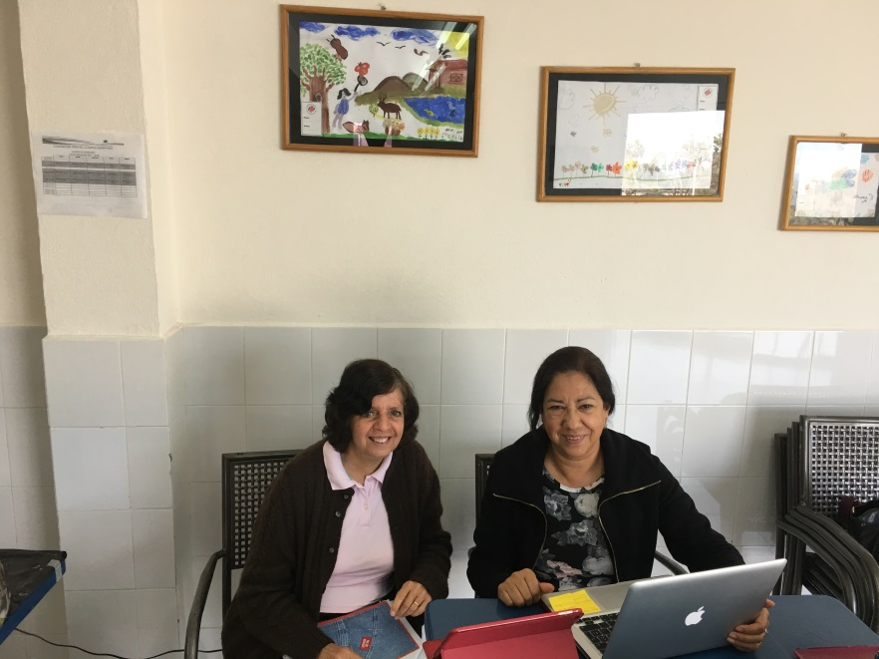
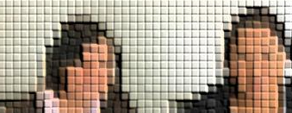
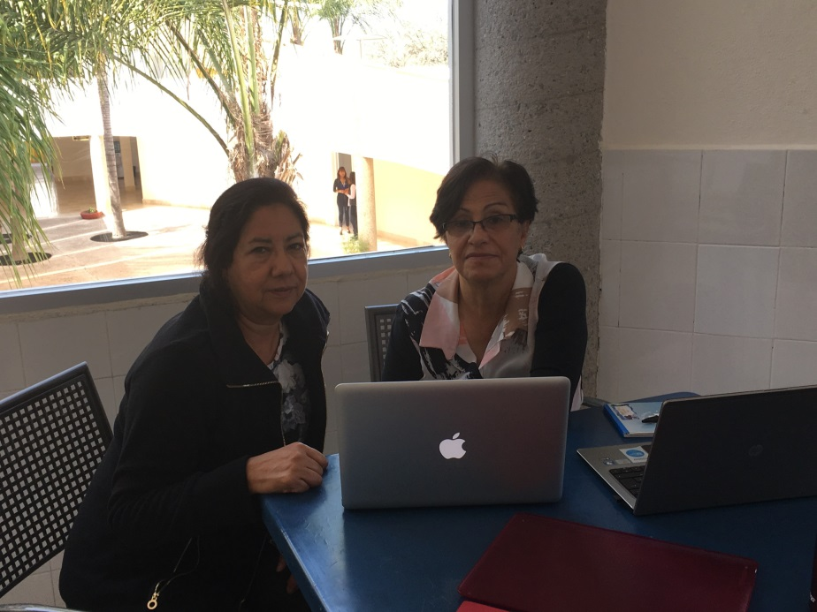
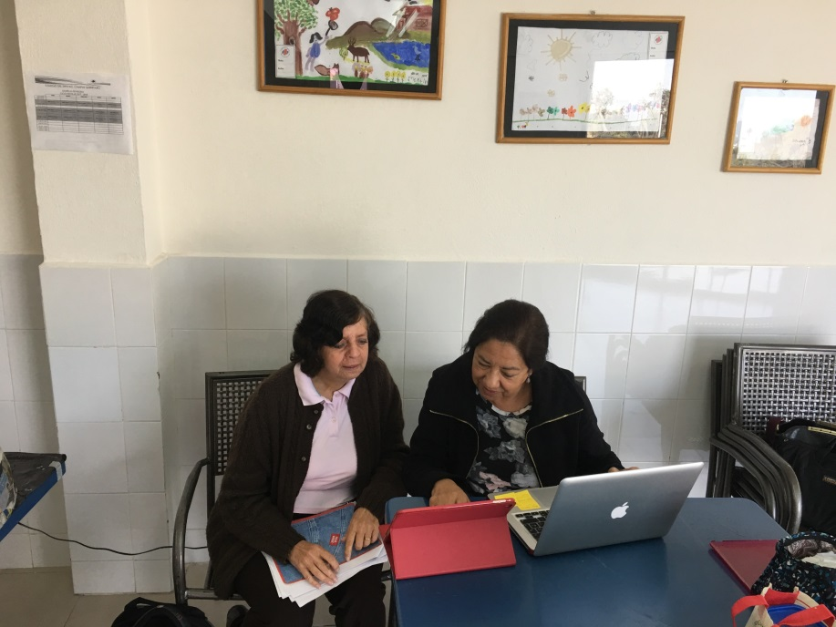
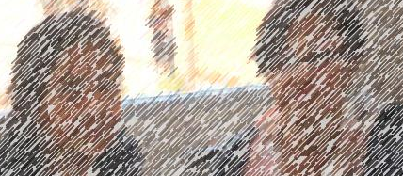
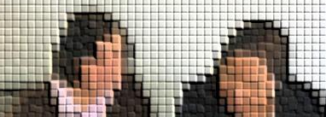
Evidencias de procesos

Slide 52
Evaluación de productos y evidencias.
EN GENERAL DE LAS TRES MATERIAS INVOLUCRADAS:
Evaluación diagnóstica:
Cuestionarios que serán redactados tomando en cuenta las propuestas y puntos de vista de los maestros involucrados en el proyecto.
Evaluación formativa:
Información investigada sobre “puntos clave” de cada materia. Documentos propuestos por cada asignatura involucrada. Exposición y presentación de los trabajos
Evaluación Sumativa En mesa redonda al final del proyecto y con la presencia de los maestros de las tres asignaturas los alumnos participarán en la Autoevaluación y Cooevaluación del propio aprendizaje
ORIENTACIÓN EDUCATIVA | INGLÉS | BIOLOGÍA
--Conclusiones personales - Elaboración y presentación de resultados en forma de gráficas | Actividades en equipo en las que los alumnos se comuniquen Investigación , resolución de problemas en relación al aprendizaje del inglés . | Investigación teórica Investigación práctica, por medio de encuestas, listas de chequeo y test. Elaboración y presentación de resultados en forma de gráficas, tablas e imágenes Presentaciones parciales ante grupo

Slide 53


Producto 10 Tipos de Evaluación
DIAGNÓSTICA
SUMATIVA
FORMATIVA

Slide 54
DIAGNÓSTICA

Slide 55
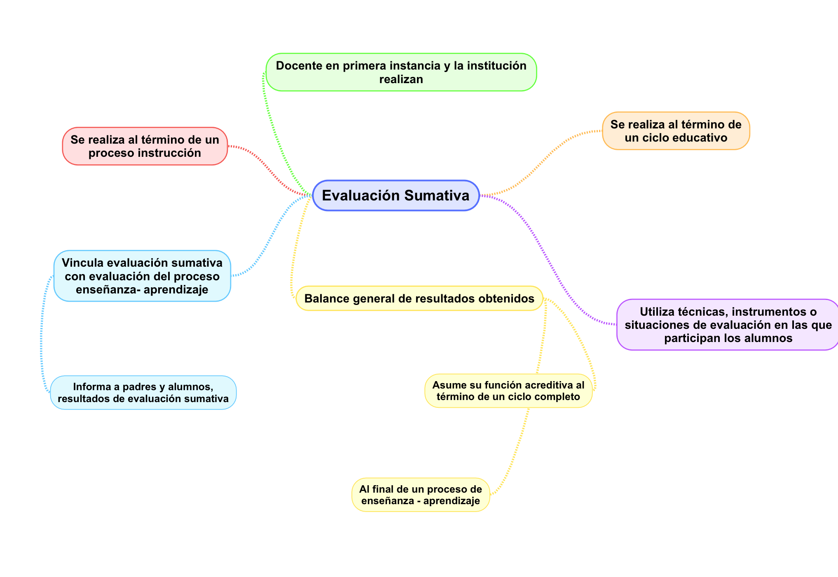
SUMATIVA

Slide 56
FORMATIVA

Slide 62
Evaluación Formativa
Preguntas sobre el texto
¿Qué es?
La evaluación formativa es la valoración del desempeño del alumno durante todo el ciclo escolar.
Es una valoración continua pues es necesario realizar un seguimiento sistemático del aprendizaje de los alumnos a partir de recolección de evidencias relacionadas con su desempeño. Dicho desempeño debe ser analizado y se darán propuestas para mejorar el aprendizaje.
¿Qué características tiene?
La evaluación formativa favorece el seguimiento al desarrollo del aprendizaje de los alumnos como resultado de la experiencia, la enseñanza o la observación

Slide 63
¿En qué momento se utiliza?
Se puede comenzar con la evaluación diagnóstica para conocer los conocimientos previos y así diseñar las estrategias adecuadas. Ya teniendo las bases se desarrolla durante todo el ciclo escolar. El docente debe ser un excelente observador. Al ser evaluación continua la evaluación formativa debe darse durante el proceso de aprendizaje mientras el alumno trabaja en tareas que ejemplifican los aprendizajes esperados de manera directa

Slide 64
Para qué diferentes fines se utiliza?
Lo más importante es que el alumno aprenda y resuelva los problemas que se le presenten. Se tiene que dar seguimiento al progreso de cada alumno y ofrecerle oportunidades para lograr sus metas. Ellos tienen que aprender a reflexionar sobre su propio progreso. También sirve para que el docente reflexione y sea flexible para hacer ajustes al aprendizaje esperado. La función pedagógica de la evaluación nos permite identificar las necesidades del grupo. Es importante crear oportunidades para seguir aprendiendo.

Slide 65
¿Con qué técnicas e instrumentos de evaluación cuenta y cómo son éstos?
Puede ser examen, ensayo, portafolio, etc. El docente determinará las características que tendrán los trabajos así como los lineamientos para evaluar. El docente debe ser analítico y autocrítico.
El docente debe trabajar de manera colegiada y colaborativa para evaluar el desempeño de los alumnos mediante el dialogo entre docentes. Las evidencias ayudarán a tomar decisiones correctas para favorecer el desempeño de los alumnos.

Slide 66
Debe haber una regulación interactiva, retroactiva y proactiva. Se les explica a los alumnos los resultados de las actividades y se agrupan por el tipo de apoyo que requieren.
Se pueden hacer las siguientes preguntas: ¿Qué se evalúa? ¿Para qué se evalúa? ¿Quiénes evalúan? ¿Cómo se evalúa? ¿Cómo se emiten juicios? ¿Cómo se distribuyen las responsabilidades de la evaluación? ¿Qué se hace con los resultados de la evaluación?

Slide 67
Las técnicas y y los instrumentos de recolección de información pueden ser informales, semiformales y formales.
Informales como la observación del trabajo individual y grupal de los alumnos, registros anecdóticos, diarios de clase, preguntas orales y retroalimentación.
Semiformales como la producción de textos amplios, ejercicios en clase, tareas y trabajos, y evaluación de portafolios.
Formales como exámenes, mapas conceptuales, evaluación del desempeño, rúbricas, escalas, etc.
Se obtendrán evidencias cualitativas y cuantitativas.
¿Quién lo aplica?
Lo aplican los educadores y maestros frente a grupo, pues son quienes mejor conocen a los alumnos y cuentan con la información necesaria .
Sin embargo la evaluación también tiene que ser participativa. El docente evalúa involucrando a otros actores educativos, como sus alumnos, docentes o directivos promoviendo la participación de todos y por tanto los cambios son factibles.
También es importante la autoevaluación que realiza el propio alumno de sus producciones así el alumno valora y conoce sus actuaciones y cuenta con más bases para mejorar su desempeño.

Slide 71
Producto 11.
Formatos planeación general
Y Sesión por sesión
Grupo heterogeneo

Slide 76
PASOS PARA CREAR UNA INFOGRAFÍA
I.- .Escoger el tema, que se quiera mostrar, será mas atractivo si resuelva un
problema o elimina un malestar a las personas.
1.- Describir el objetivo central de la infografía, debe ser claro, concreto y
factible de lograr. ( Tema principal a tratar).
2.- Redactar tres a cinco preguntas que permitan que el observador
obtenga algo específico cuando lo lea.
II.- Buscar en internet u otras fuentes, datos que apoyen o justifiquen la
información de la infografía.
III.- Descargar plantilla para hacer infografías. (Puede ser Hubspot u otra
de su elección).
IV.- Abre la plantilla en Power Point.
V.- Fija los colores de fondo.

Slide 77
VI.- Ordenar y acomodar los elementos de la infografía :
Utilice una cuadricula imaginaria.
Use herramientas de edición de gráficos; Copie y pegue.
Colocar el logotipo de su empresa o escuela.
El objetivo principal será el encabezado.
Los datos de apoyo se colocarán en una, dos o varias
secciones dependiendo de la finalidad de estos datos.
( Informar, mostrar, comparar, explicar, combinar, el tema elegido. )
VII,- Personalizar la infografía jugando con:
a) Tipo, color y tamaño de la fuente.
b) Los colores de fondo y agregando imágenes.
VIII.- Grabe como Png o Jpg

Slide 78


Slide 79
Producto 15
Reflexiones personales

Slide 80
Reflexión: Diana R. Avilés Vázquez
Materia: Biología
Desde mi punto de vista, las principales dificultades a las que me enfrente en la construcción del proyecto interdisciplinario fueron; tratar de integrar las materias de Psicología, Ingles y Biología en un proyecto global, dándole un sentido de inclusión tanto en nuestras propias planeaciones, como entre materias, después, darle un titulo al proyecto, el cual debía englobar a las 3 materias y ser atractivo a los estudiantes, con la finalidad de despertar su interés en el desarrollo del mismo, elaborar el planteamiento inicial, el cual cambiamos varias veces, hasta decidir la forma más clara e interdisciplinaria de abordarlo. Por último el tiempo que debimos encontrar para poder reunirnos y trabajar juntas, pues debido a nuestros horarios se complico un poco esta tarea.

Slide 81
Para mi no fue tan sencillo encontrar la forma de resolver estas situaciones, sin embargo con ayuda e ideas generadas con y por mis compañeras logramos en principio dar un nombre al proyecto, el cual modificamos hasta encontrar el que consideramos más apropiado, después desde el contexto de nuestra propia experiencia pudimos dar un enfoque integral al proyecto y por último ajustamos nuestros tiempos de trabajo e hicimos uso de la tecnología comunicándonos por whats App en algunos momentos, para así tener como resultado la propuesta de un proyecto integral que puede mejorar la autoestima de nuestros alumnos.
Creo que debo seguir trabajando en cuestiones de interdisciplinariedad e integrarlas a mi práctica docente, con la finalidad de familiarizarme más y mi trabajo sea más fluido.
De forma general considero que todo el proceso en si repercute de manera positiva, pues me obligo a pensar desde otra perspectiva, me acerco más a mis compañeras de equipo y por supuesto a tratar de integrar este tipo de proyectos en mis clases diarias, o por lo menos hacer referencias a la interdisciplinariedad.

Slide 82
Reflexión: Graciela E Giorguli Chávez
Materia: O. Educativa IV
Contestando la pregunta, de cuáles fueron las tres dificultades principales para la construcción y desarrollo del “Proyecto interdisciplinario”, puedo decir que fueron:
Buscar tiempo común con las otras maestras para ponernos de acuerdo, pues nuestros horarios son diferentes.
No conocer los programas y contenidos de las otras asignaturas, Biología e Inglés
Entender, y comentar en equipo la diferencia entre interdisciplinariedad y multidisciplinariedad para poder integrar áreas distintas en un mismo proyecto.
Reafirmar, que puntos de vista distintos pueden sumar a la eficacia del proyecto.

Slide 83
El primer punto se pudo resolver pues trabajo con un excelente equipo cuya disposición es fundamental para avanzar en el proyecto.
Aun cuando tenemos diferentes experiencias, enfoques y formas de trabajar, la disposición a encontrar un “como si”, el trabajo en equipo y la ayuda mutua fueron fundamentales.
El resultado que obtuvimos es un proyecto que se fue modificando a lo largo del curso, y que ahora es más completo, aunque reconozco que es perfectible.
Los aspectos en que considero que podemos seguir trabajando para obtener mejores resultados son:

Slide 84
Seguir aprendiendo y mejorar el manejo de las TICS
Estar alerta para encontrar más puntos comunes que aporten al trabajo interdisciplinario.
De lo aprendido en el proceso y que repercute en forma positiva en las sesiones de trabajo. Me parece que la oportunidad de interactuar y conocer diferentes formas de trabajar a las propias enriquece y amplía mi visión y criterio tanto para el trabajo diario, como para la investigación.
También reafirmo, la importante privilegiar y propiciar el trabajo en equipo de los alumnos; Promover discusiones en las que puedan expresar sus opiniones, y sobre todo fomentar el “Pensamiento crítico”.

Slide 85
Reflexión: Jonathan Cruz Serrano
Materia: Inglés
En las últimas décadas, la investigación científica se ha enfocado a realizar estudios desde la interdisciplinariedad, lo que permite observar una o varias situaciones a su vez, desde varias aristas. Lo anterior consiste en proponer mejores explicaciones a lo todavía no conocido por la humanidad. La esencia de esta investigación consiste precisamente en ello: en identificar y analizar variables desde distintos puntos de vista para tratar de entender cuál es el impacto de la competencia en segunda lengua inglés, en el autoestima de los estudiantes. Será novedoso dar respuesta a lo anterior a partir de las explicaciones que serán provistas por cada una de las materias.

